Slide 1
EUROPA.-LA VUELTA AL MUNDO EN 885 JARDINES
ALEMANIA.-E.-TURQUIA
Selección de textos y fotografías por
JOSE ELIAS BONELLS

Slide 2
Dolmabahçe Palace
El Palacio de Dolmabahçe y el jardín fueron diseñados para el sultán Abdulmecid en 1842 en una bahía en el Bósforo que había sido llenando progresivamente a partir del siglo XVII para hacer un jardín imperial.
"Dolma significa 'relleno' y Bahce jardín.
Los sultanes se mudaron aquí de Topkapi, porque era más cómodo. Hay un jardín terraza y embarcadero junto al Bósforo.

Slide 3
Los jardines cerrados han servido al harén y las chicas favoritas. (cariyeler).
El servicio administrativo del palacio, utilizada por los sultanes y luego por Ataturk, como un jardín formal.

Slide 4
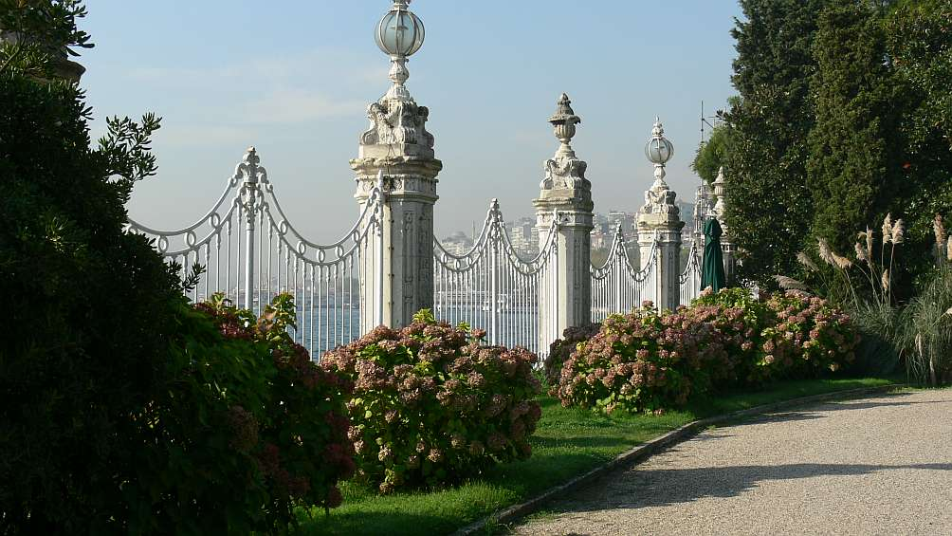
Notes:
Dolmabahçe

Slide 5
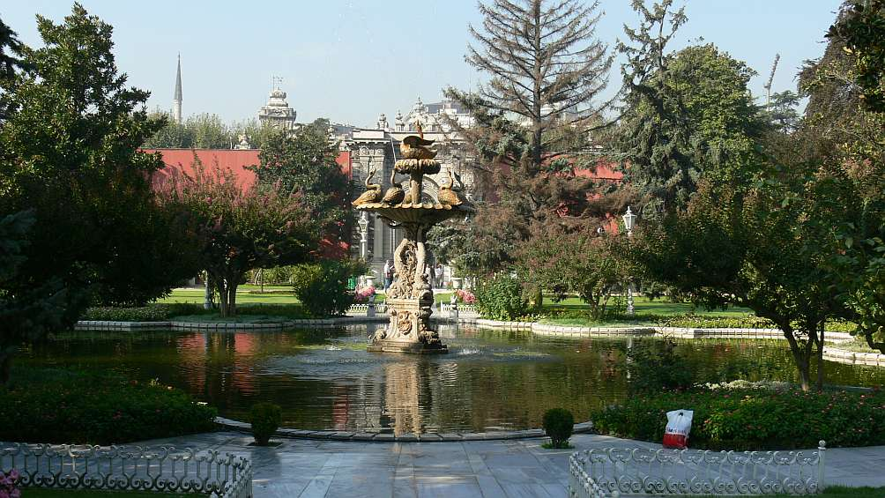
Notes:
Dolmabahçe

Slide 6
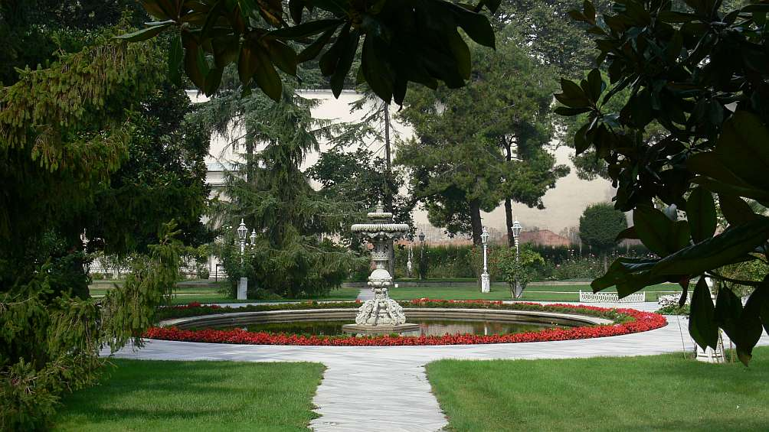
Notes:
Dolmabahçe

Slide 7
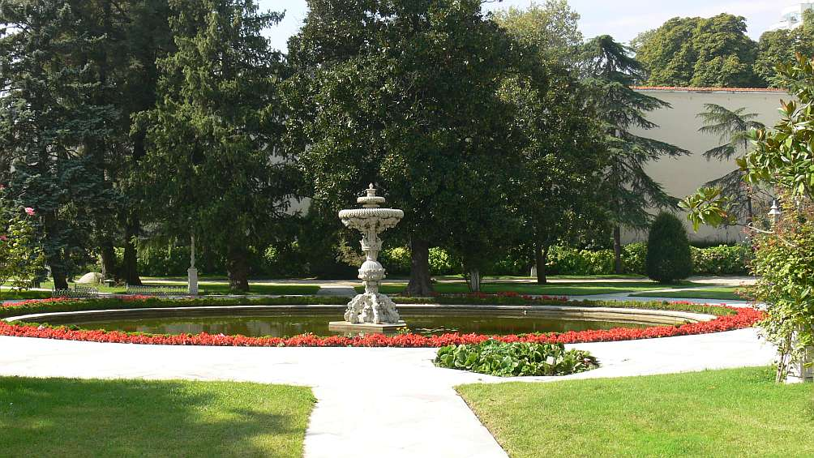
Notes:
Dolmabahçe

Slide 8
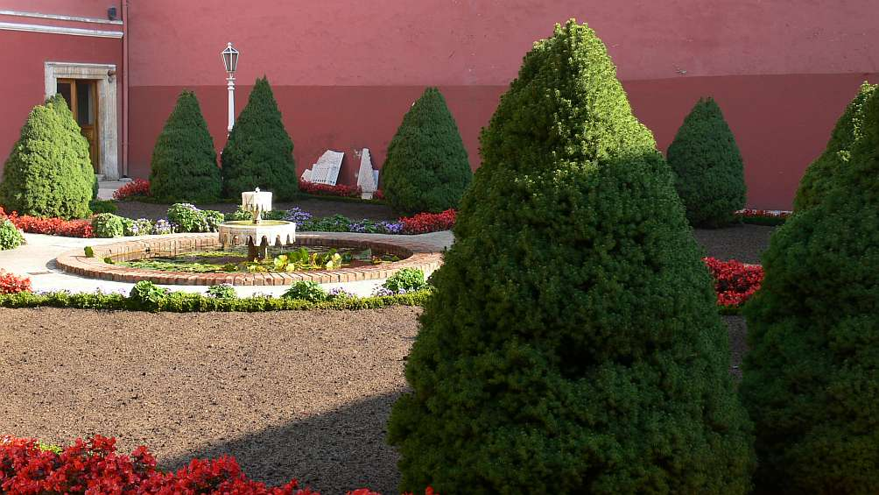
Notes:
Dolmabahçe

Slide 9
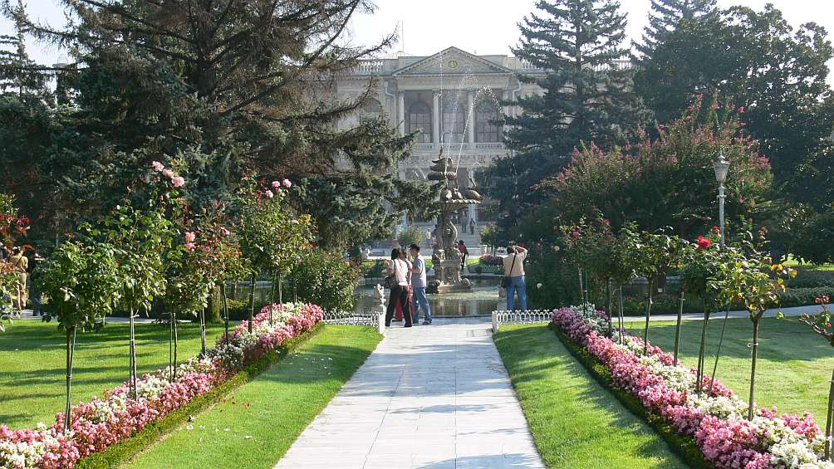
Notes:
Dolmabahçe

Slide 10
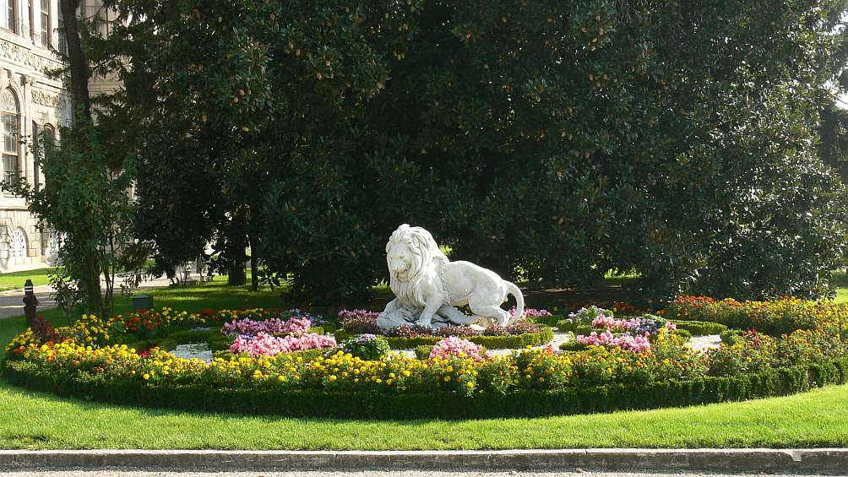
Notes:
Dolmabahçe

Slide 11
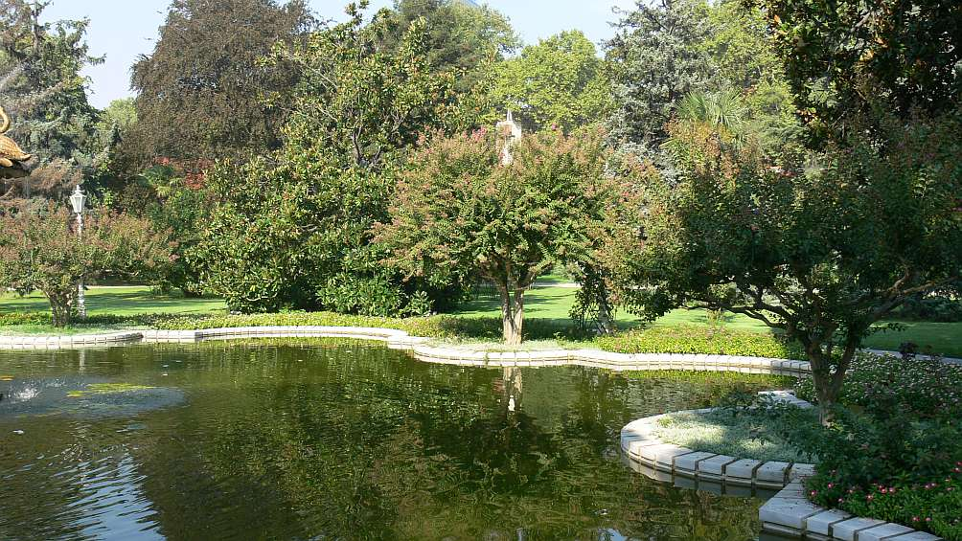
Notes:
Dolmabahçe

Slide 12
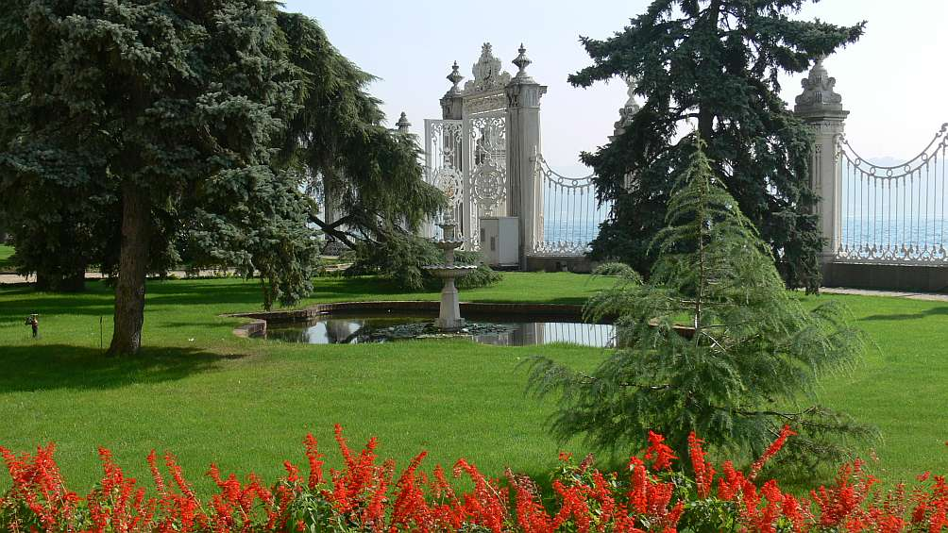
Notes:
Dolmabhçe

Slide 13
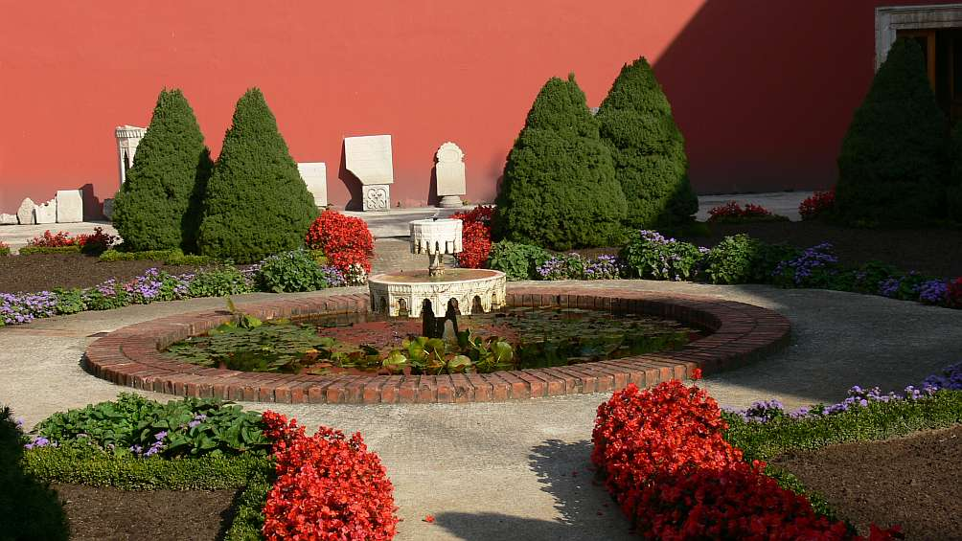
Notes:
Dolmabahçe

Slide 14
Eremitage Gardens
El Hermitage es un castillo barroco en Waghäusel, construido 1724 -1729 por Michael Ludwig Rohrer.
Una fábrica de azúcar fue construido en el parque en el siglo XX.
Se ha demolido y tanto castillo y el parque están siendo restaurados.

Slide 15
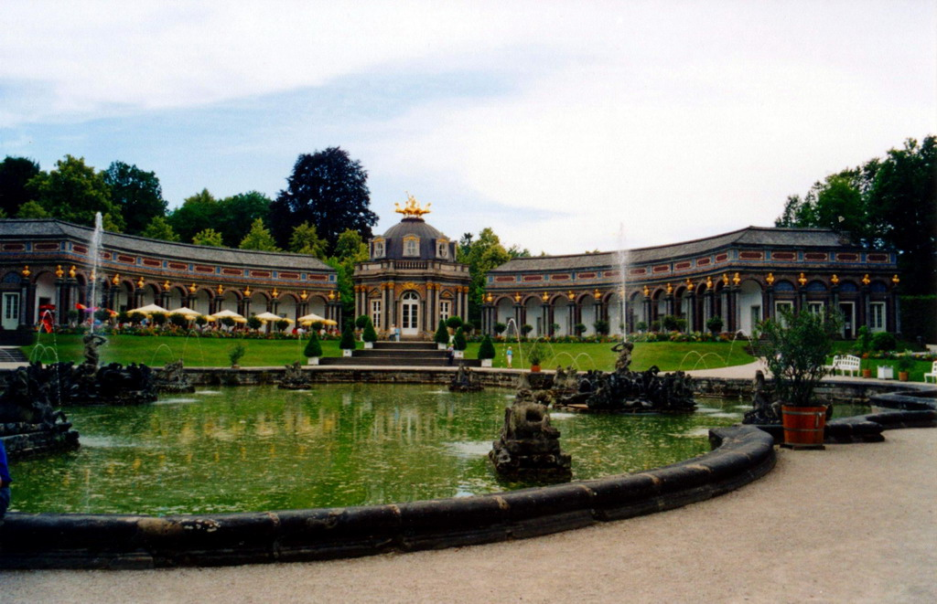
Notes:
Eremitage Gardens

Slide 16
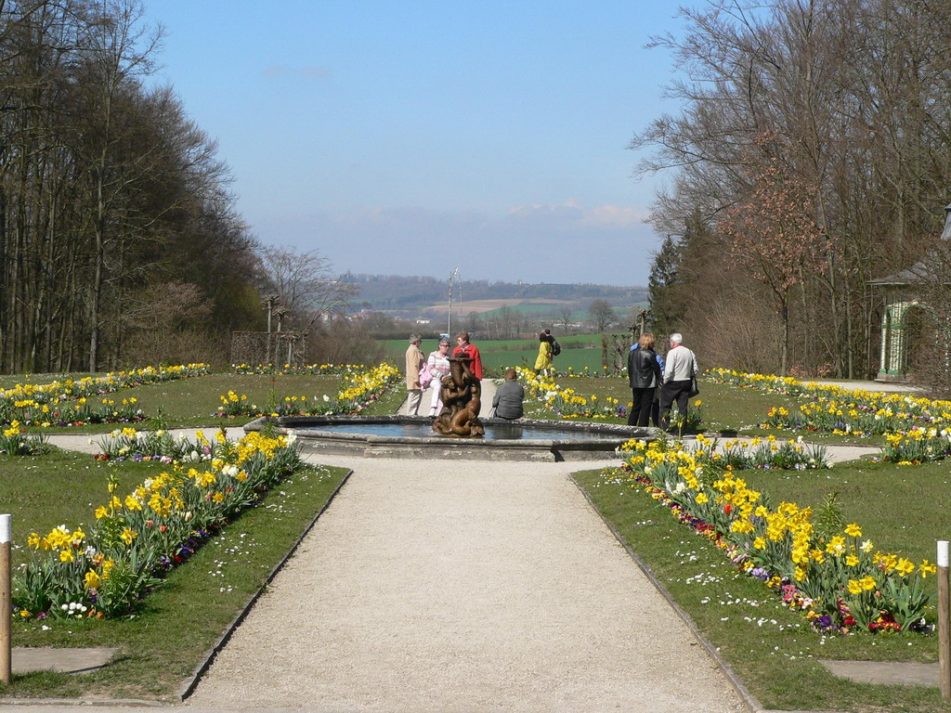
Notes:
Eremitage Gardens

Slide 17
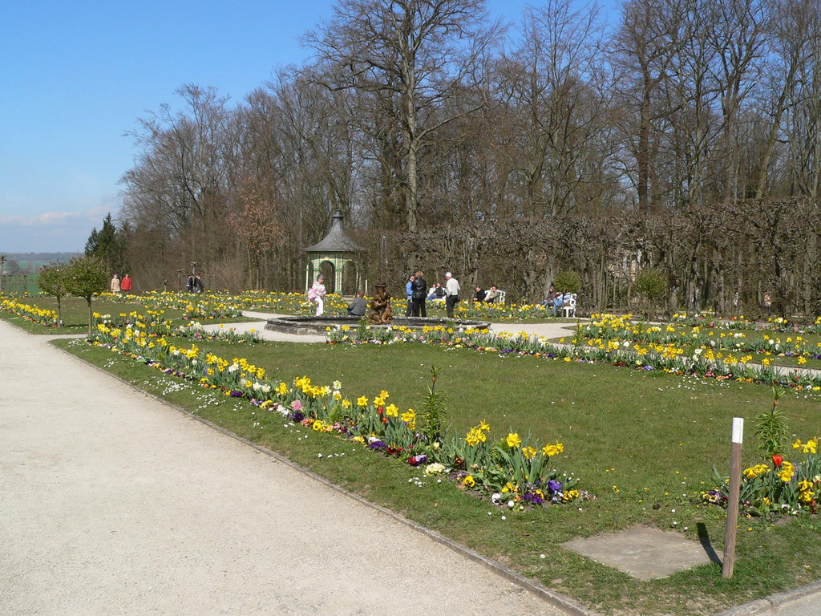
Notes:
Eremitage Gardens

Slide 18
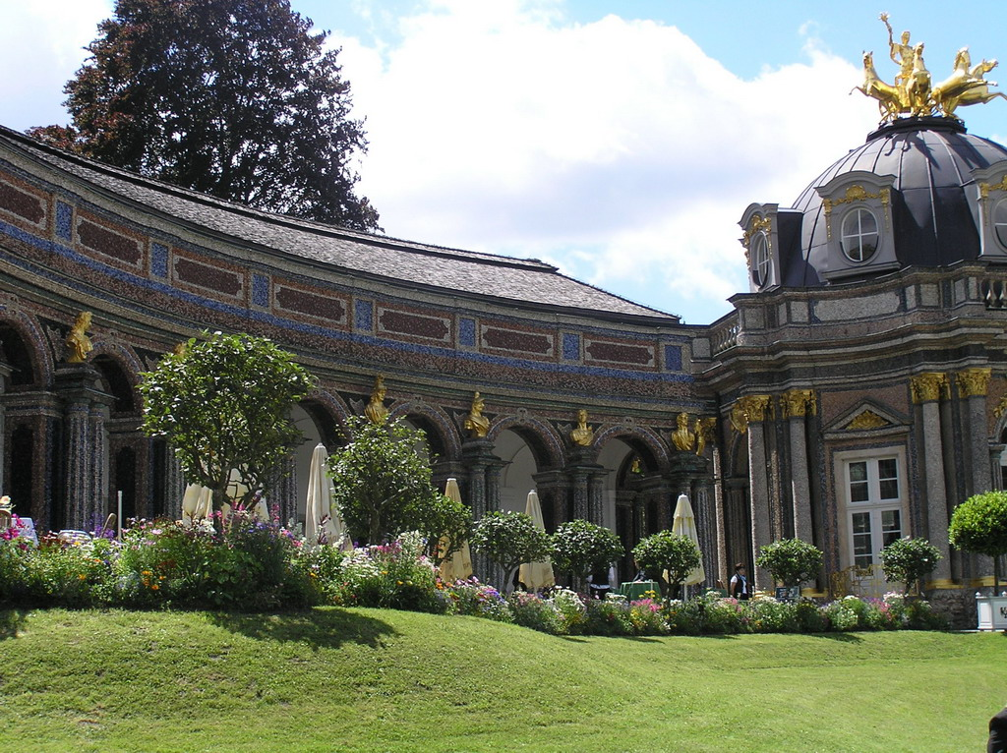
Notes:
Eremitage Gardens

Slide 19
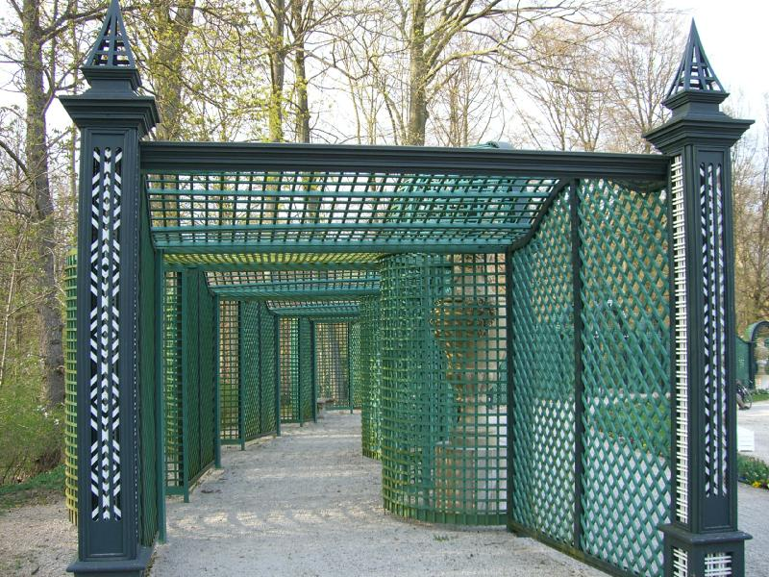
Notes:
Eremitage Garden

Slide 20
Essen.-Gruga Park
El "Jardín Botánico assindiensis" y el "Gruga son" las células germinales del presente Grugapark.
Ya en 1927, el Jardín Botánico el jardín fue creado con fines científicos para enseñanza y la investigación.
El objetivo era y es plantar árboles dispuestos de forma sistemática y divididos de acuerdo a sus formas, incluyendo la flores alpinas, el jardín campesinos de Westfalia, el jardín de rosas, plantas perennes y la colección de coníferas una de las atracciones botánicas del Grugapark.

Slide 21
Otras áreas del Jardín Botánico son parte de la región de Asia y parte de la salud por encima del jardín de rocas.
Un paseo por la parte más antigua de la Grugapark todavía proporciona un placer vivo y sensual.
Las experiencias de los visitantes "de pasada" mucho que aprender sobre la naturaleza y las plantas de todo el mundo. Las plantas etiquetadas proporcionan información sobre sus nombres y sus orígenes.
Varias veces al año rarezas vegetales se muestran en los mercados que se celebren dentro y alrededor de la Orangerie, donde los visitantes interesados pueden obtener un asesoramiento técnico, además de plantas raras de todo el mundo.

Slide 22
Varias veces al año rarezas vegetales se muestran en los mercados que se celebren dentro y alrededor de la Orangerie, donde los visitantes interesados pueden obtener un asesoramiento técnico, además de plantas raras de todo el mundo.

Slide 23
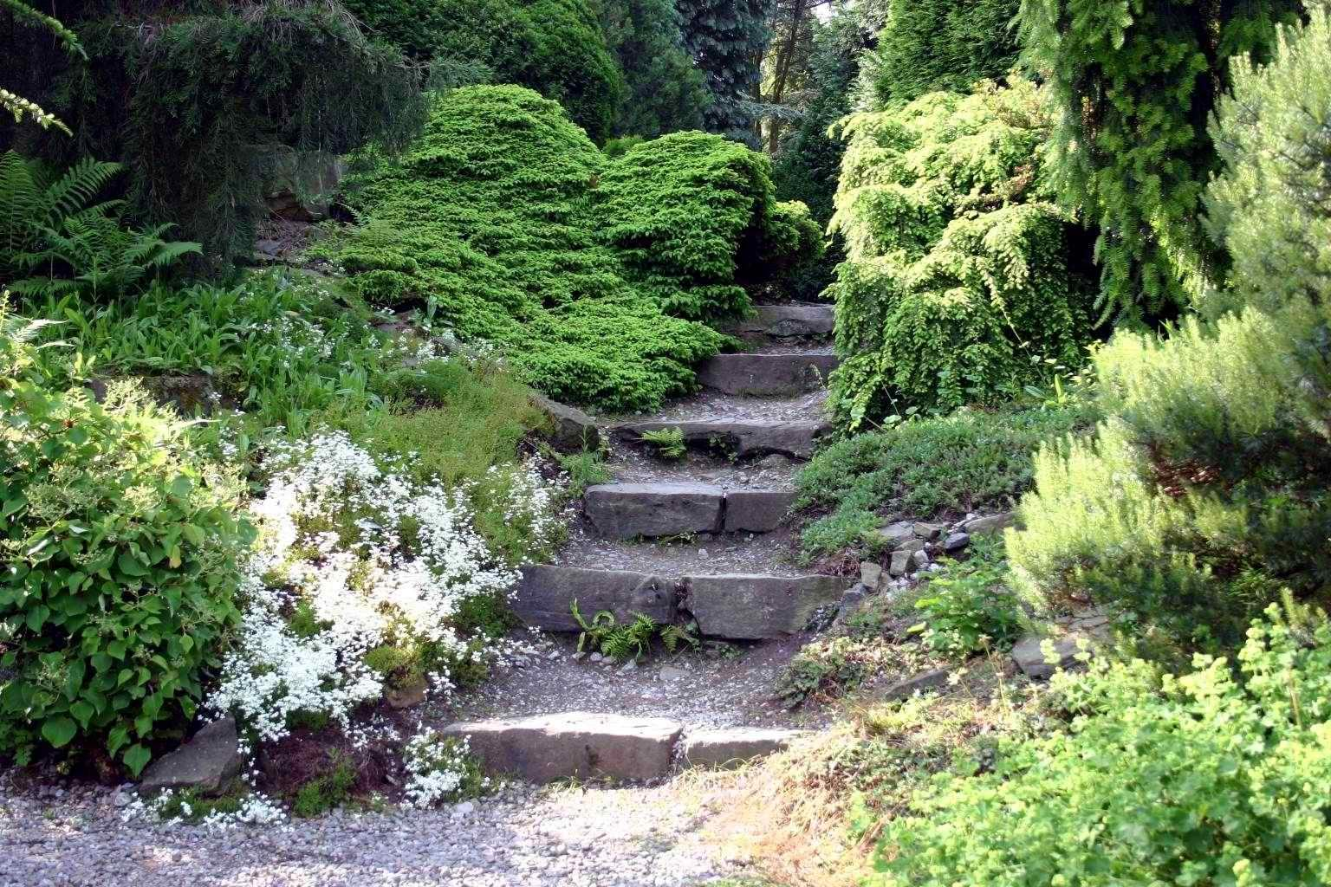
Notes:
Essen.-Gruga Park

Slide 24
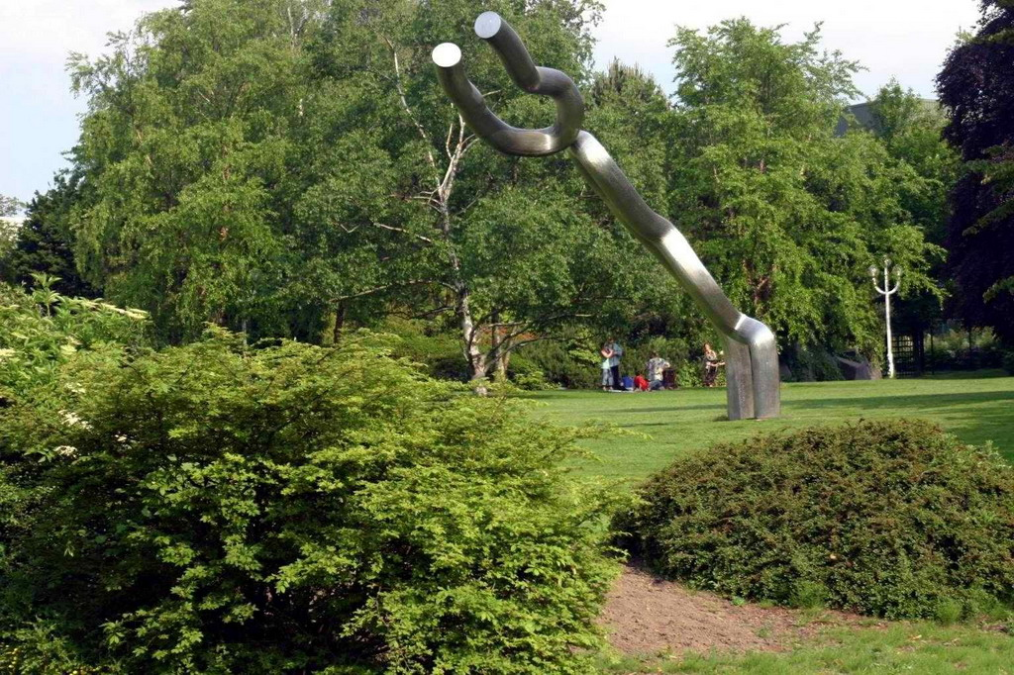
Notes:
Essen Gruga Park

Slide 25
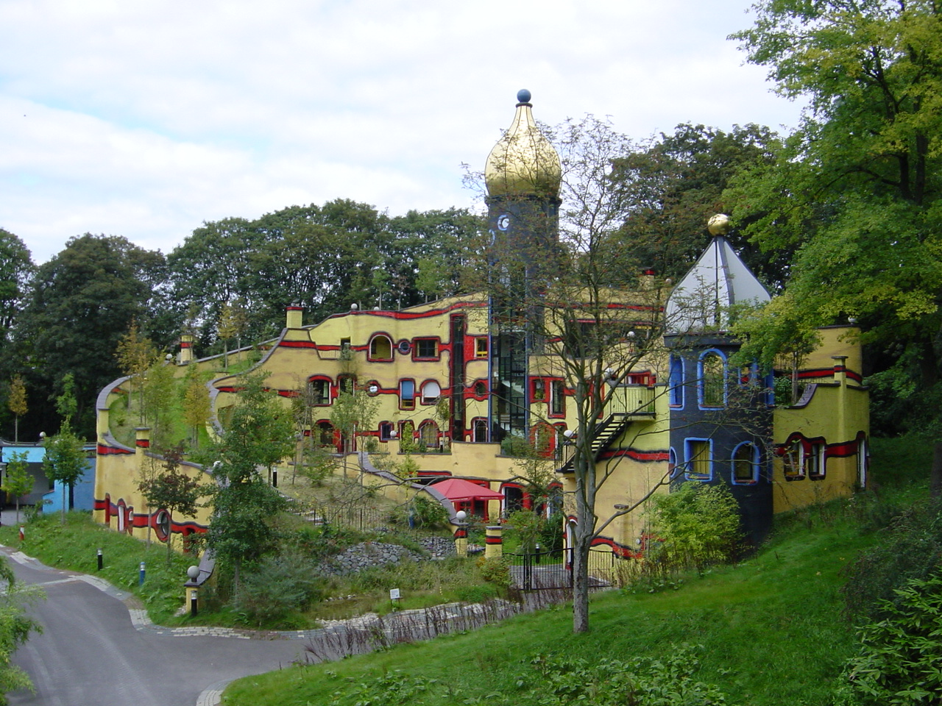
Notes:
Essen.-Gruga Park

Slide 26
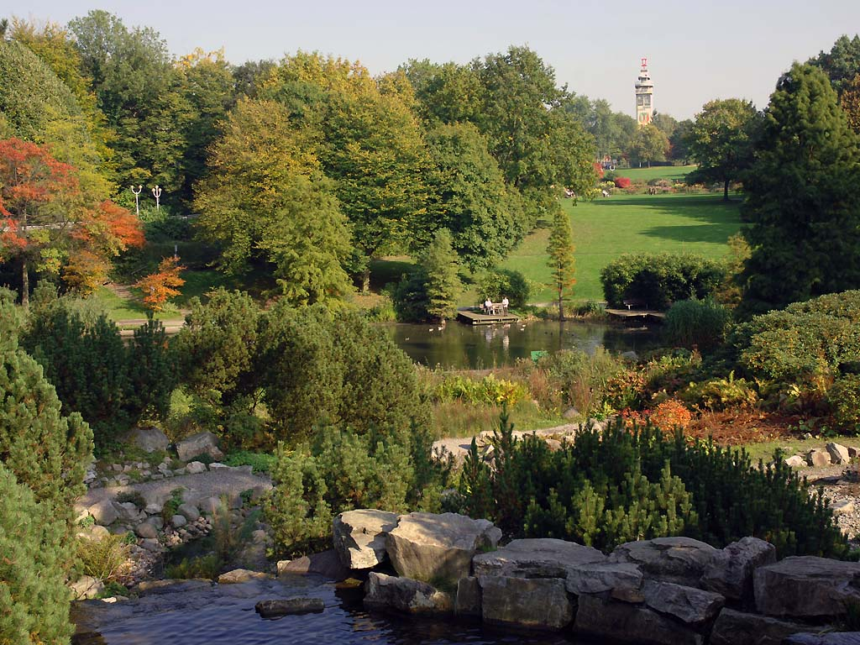
Notes:
Essen.- Gruga Park

Slide 27
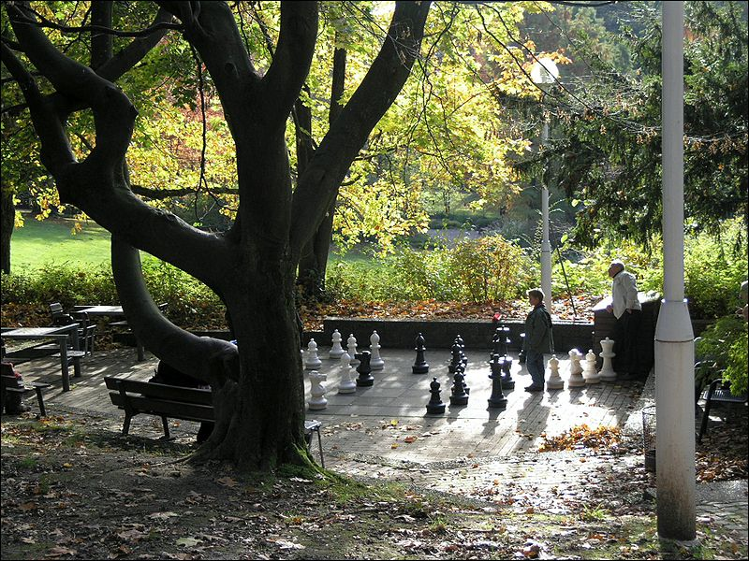
Notes:
Essen.- Gruga Park

Slide 28
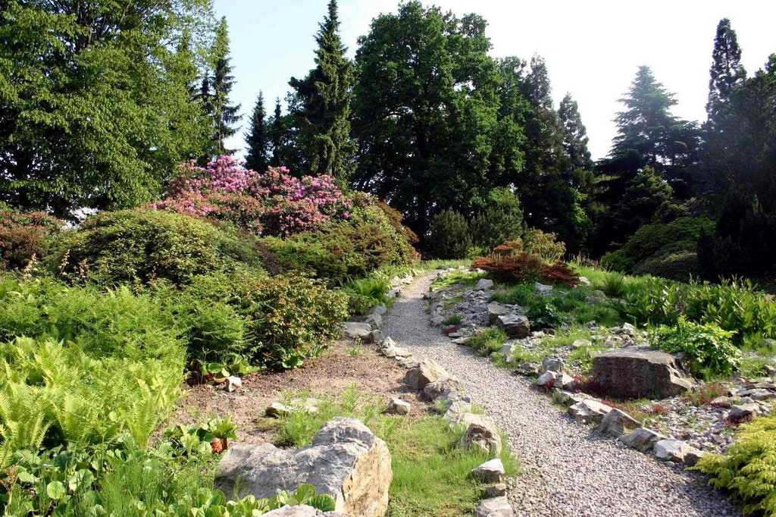
Notes:
Essen.-Gruga Park

Slide 29
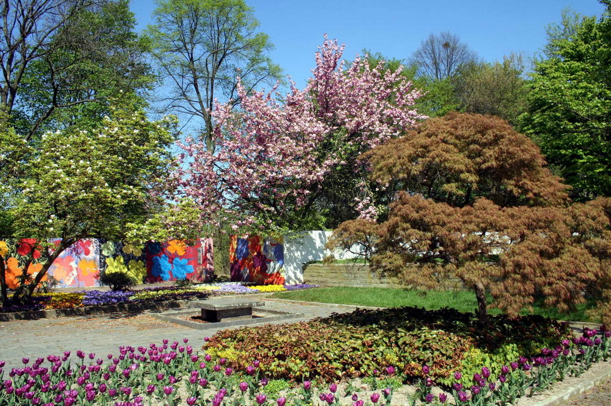
Notes:
Essen

Slide 30
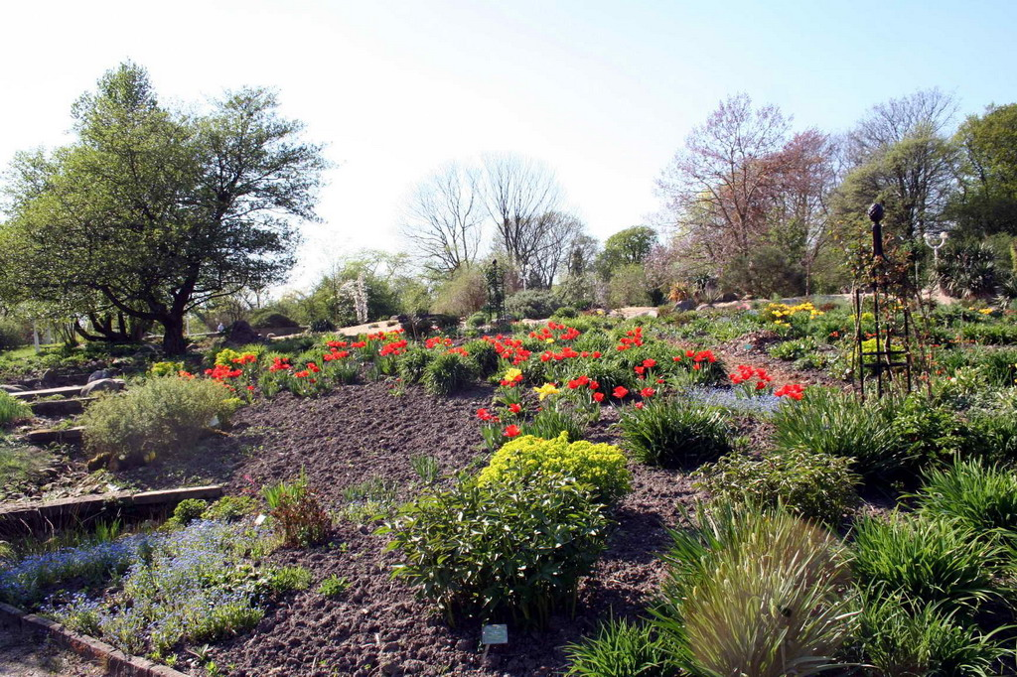
Notes:
Essen

Slide 31
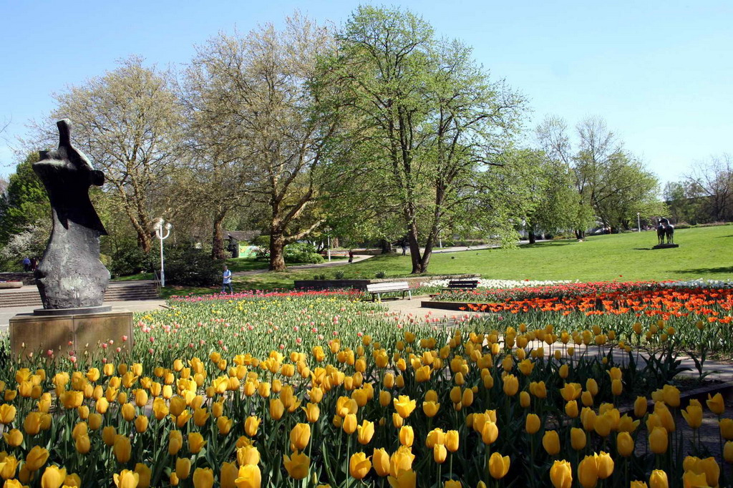
Notes:
Essen

Slide 32
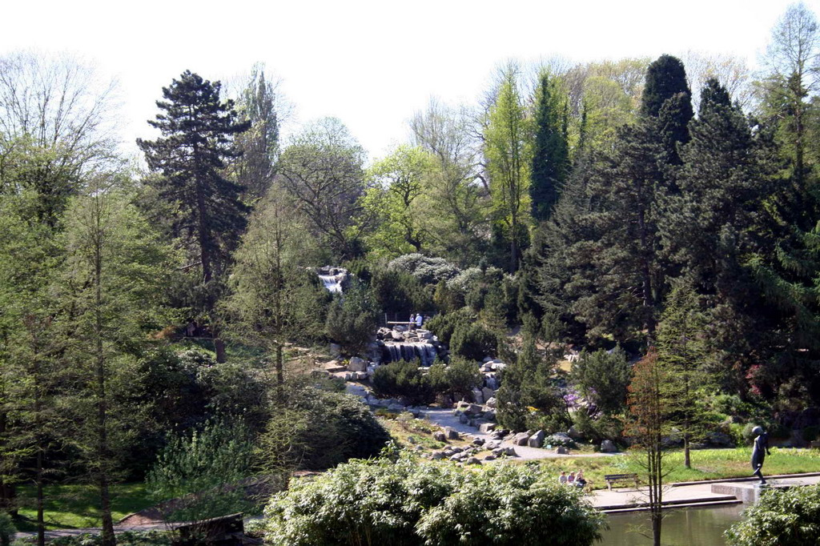
Notes:
Essen

Slide 33
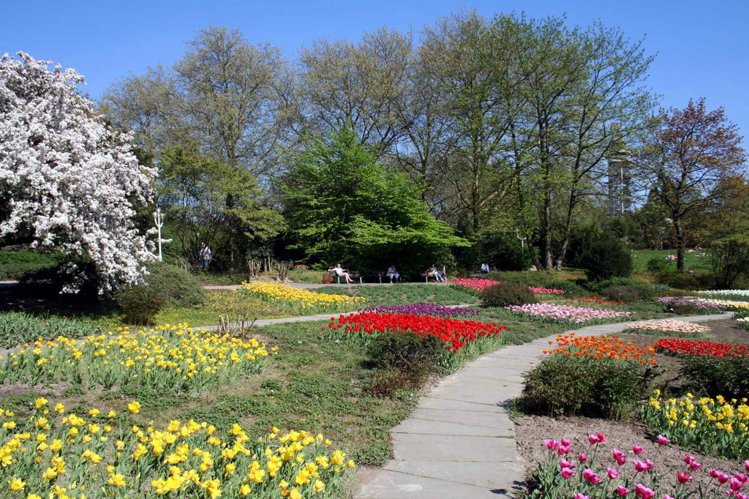
Notes:
Essen

Slide 34
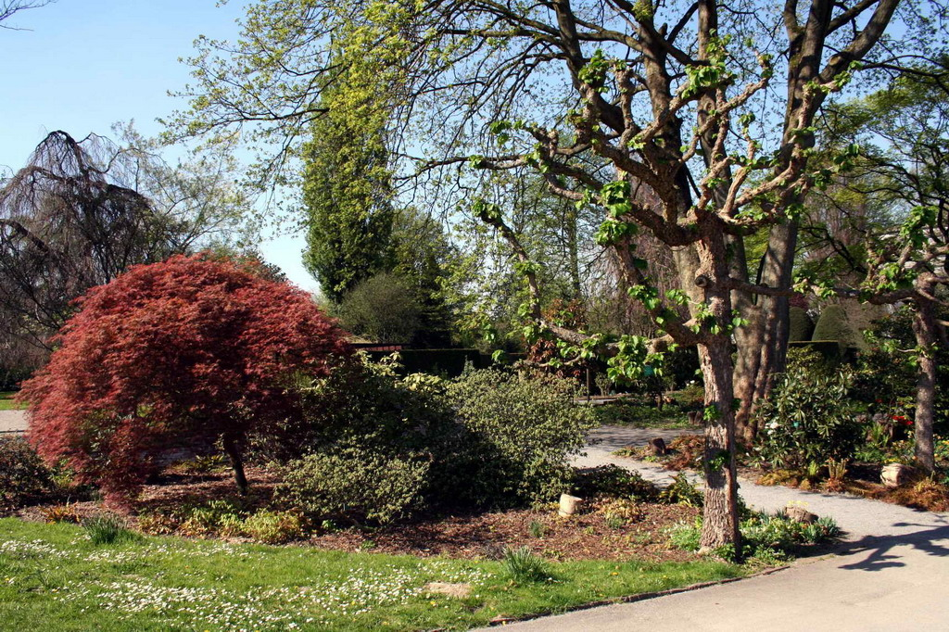
Notes:
Essen

Slide 35
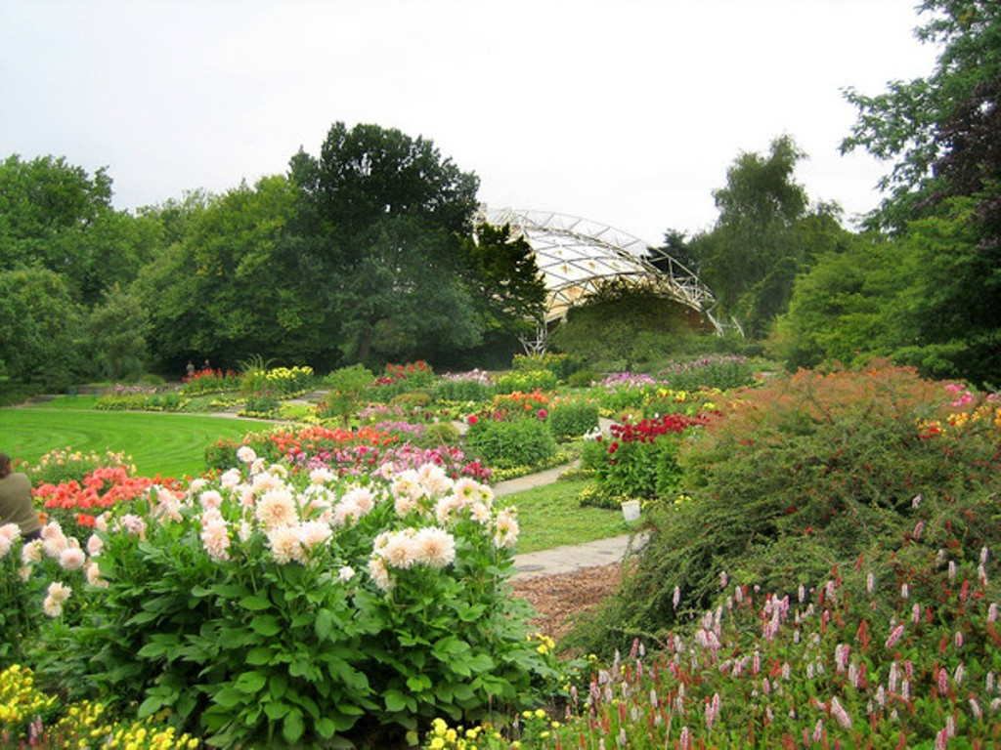
Notes:
Essen Gruga Park

Slide 36
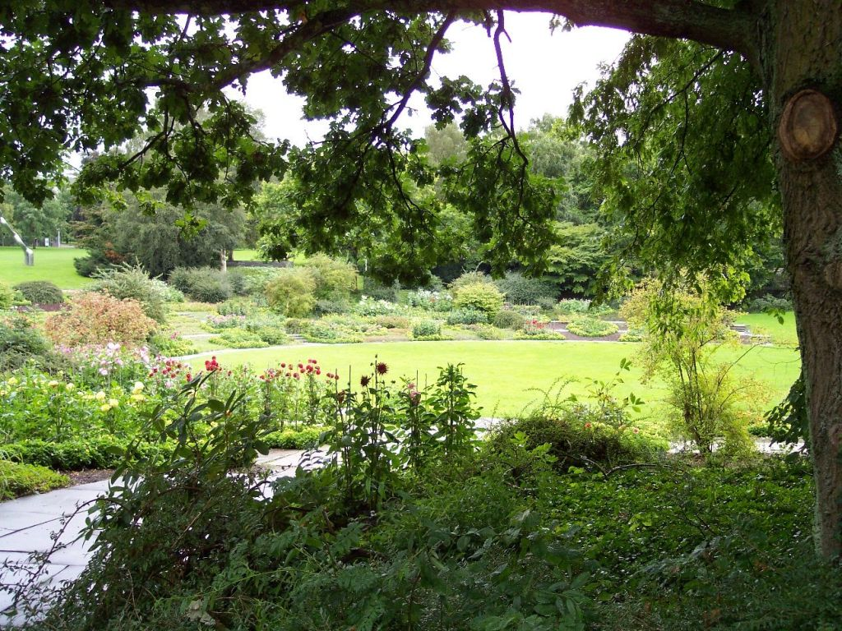
Notes:
Essen Gruga Park

Slide 37
Garten der Sinne.-Hannover
Jardín de los Sentidos
Olfato, gusto, sentimiento - entre las rosas fragantes y deja explorar la naturaleza en bruto .
La naturaleza puede ser observada con sentidos diferentes personas con y sin discapacidad en el jardín de los sentidos.
Un camino pavimentado con distintos materiales facilita la discapacidad visual por el jardín.

Slide 38
El sentido del olfato se accede a través de las plantas de olor fuerte, como las rosas y varias hierbas.
La siembra en arriates elevados permite a los usuarios de sillas de ruedas para tocar las diferentes texturas, como las hojas en bruto de la bola de nieve chinos, o las rosas con espinas.

Slide 39
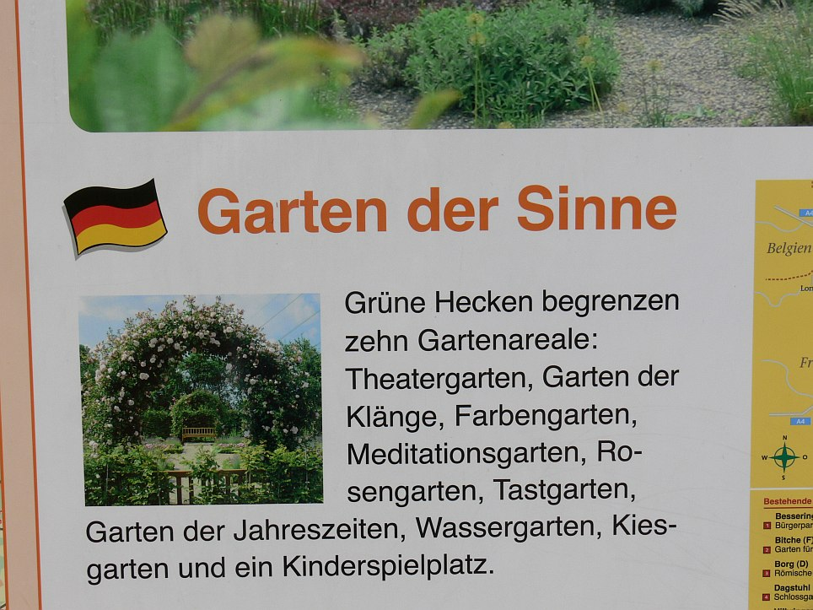
Notes:
Garten der Sinne

Slide 40
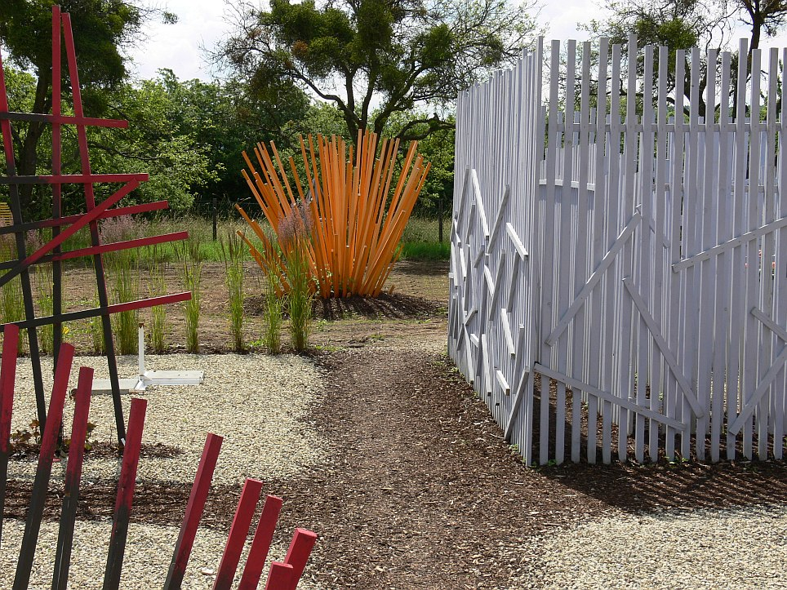
Notes:
Garden der Sinne

Slide 41
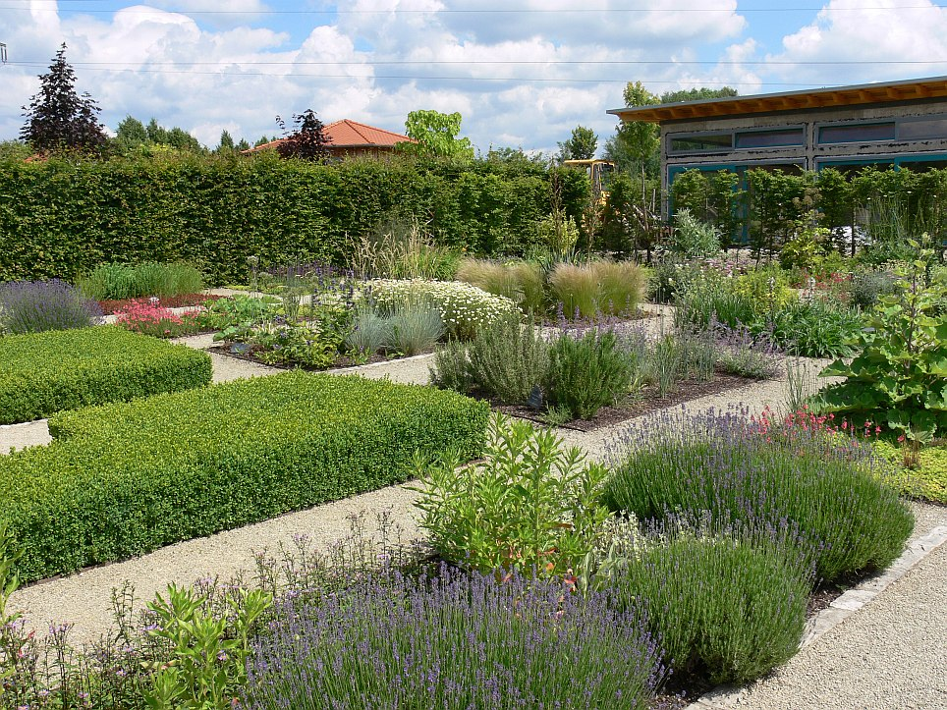
Notes:
Garten der Sinne

Slide 42
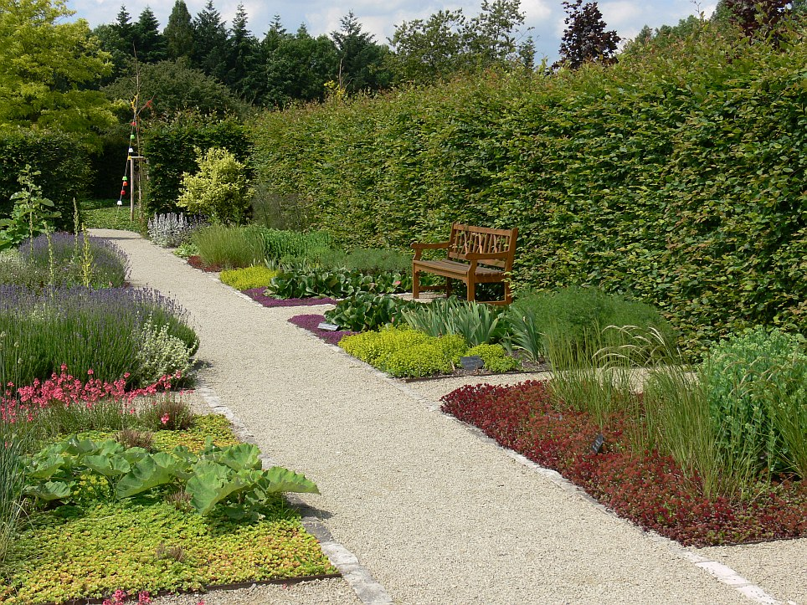
Notes:
Garten der Sinne

Slide 43
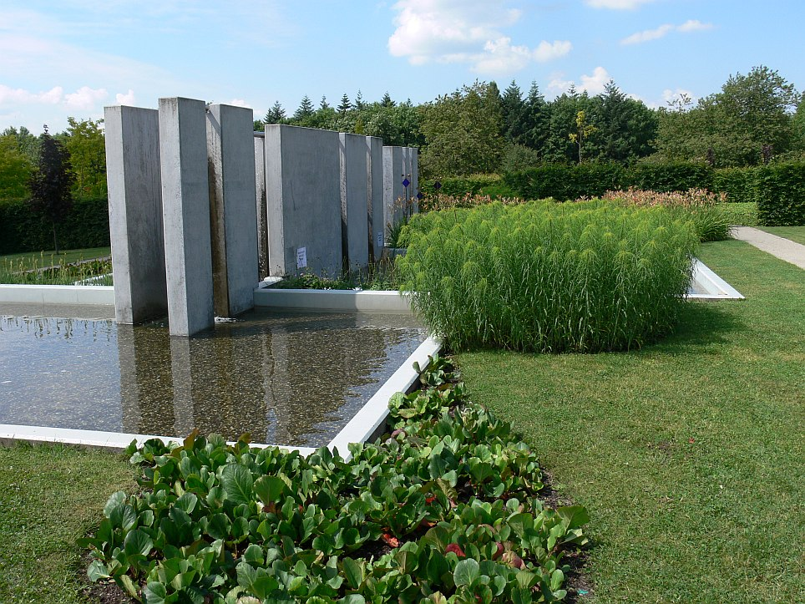
Notes:
Garten der Sinne

Slide 44
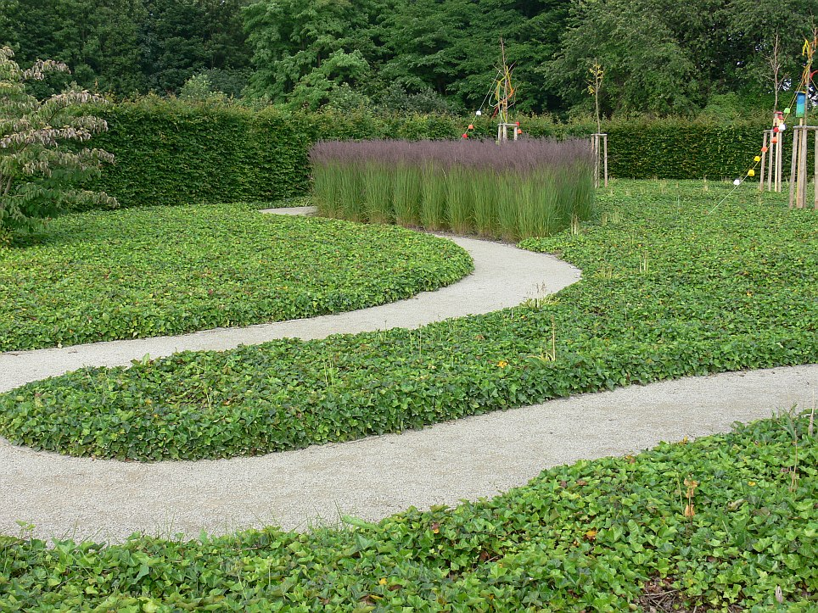
Notes:
Garten der Sinne

Slide 45
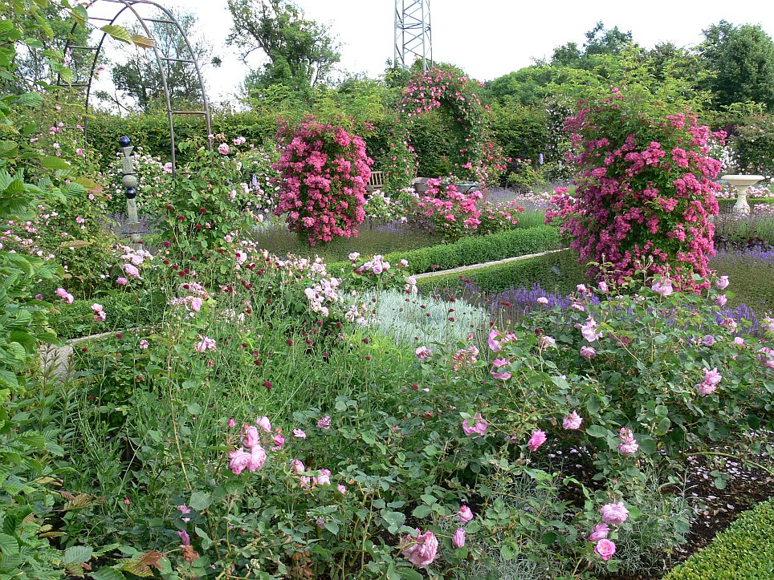
Notes:
Garten der Sinne

Slide 46
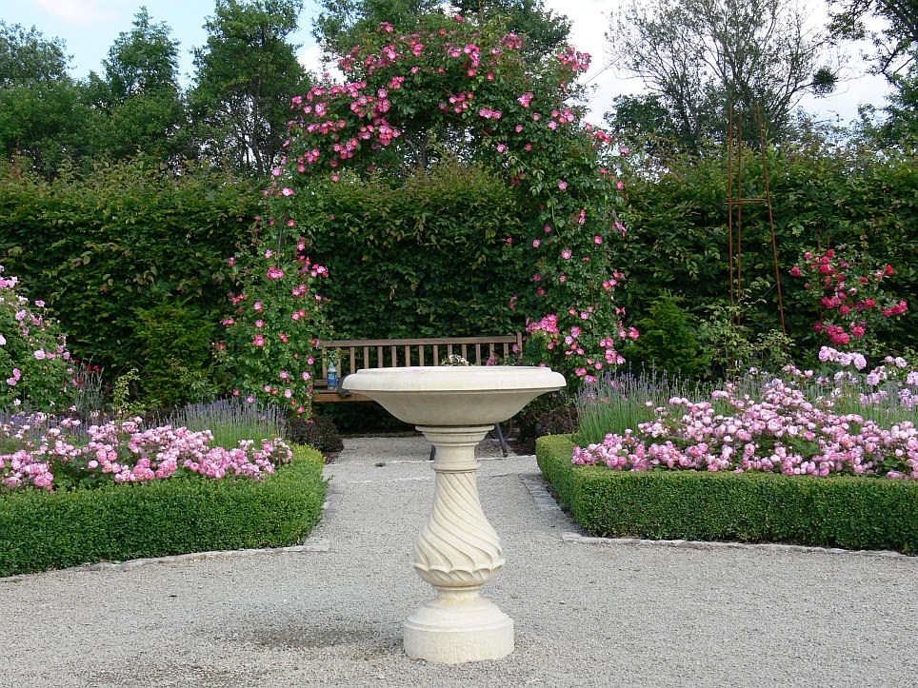
Notes:
Garten der Sinne

Slide 47
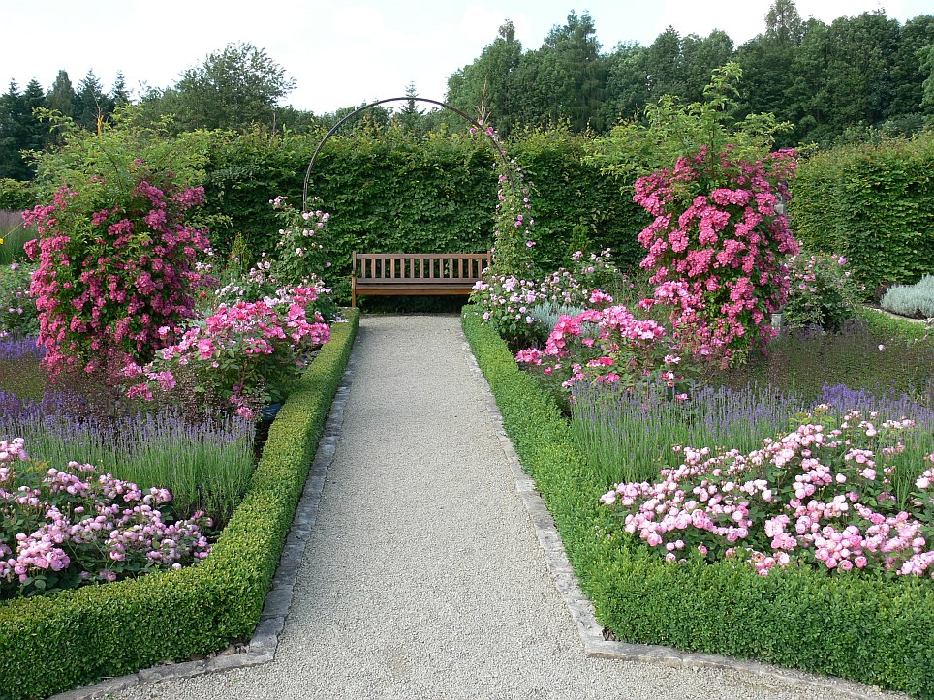
Notes:
Garten der Sinne

Slide 48
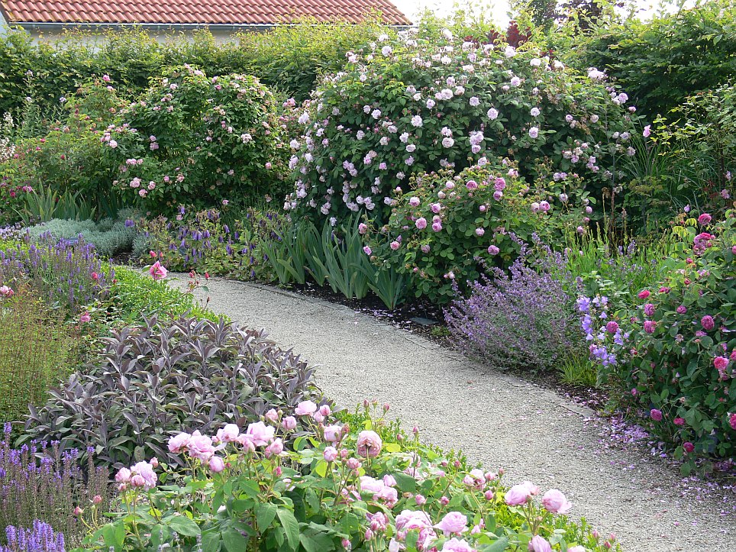
Notes:
Garten der Sinne

Slide 49
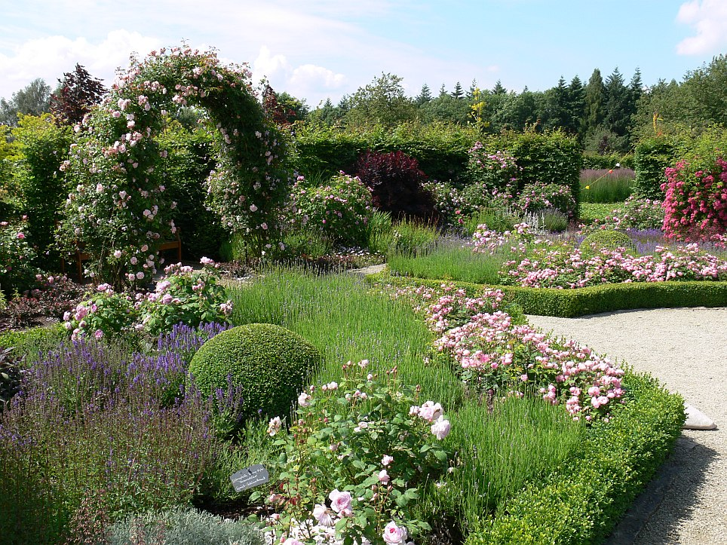
Notes:
Garten der Sinne

Slide 50
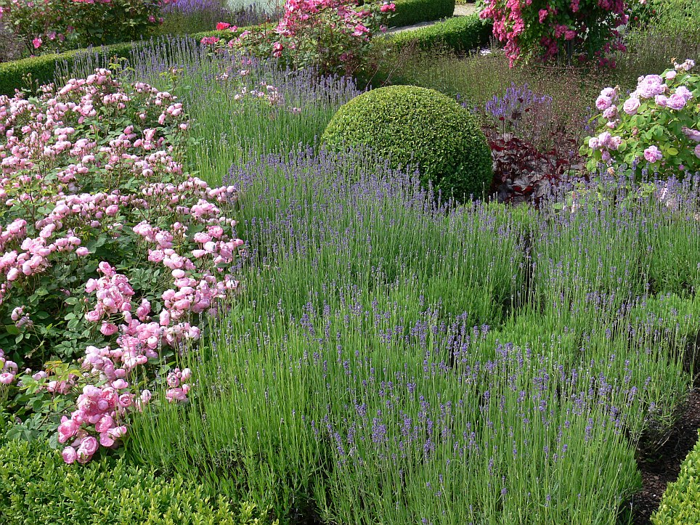
Notes:
Garten der Sinne

Slide 51
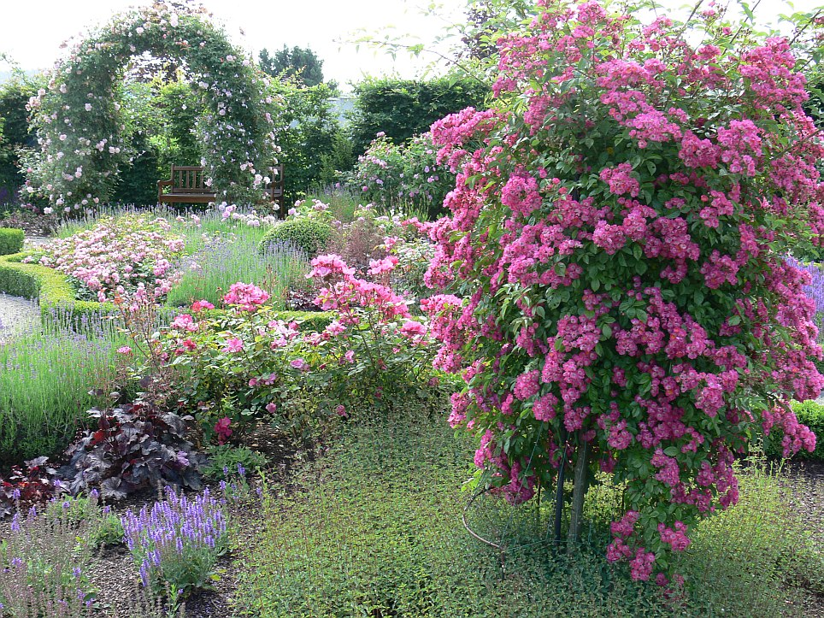
Notes:
Garten der Sinne

Slide 52
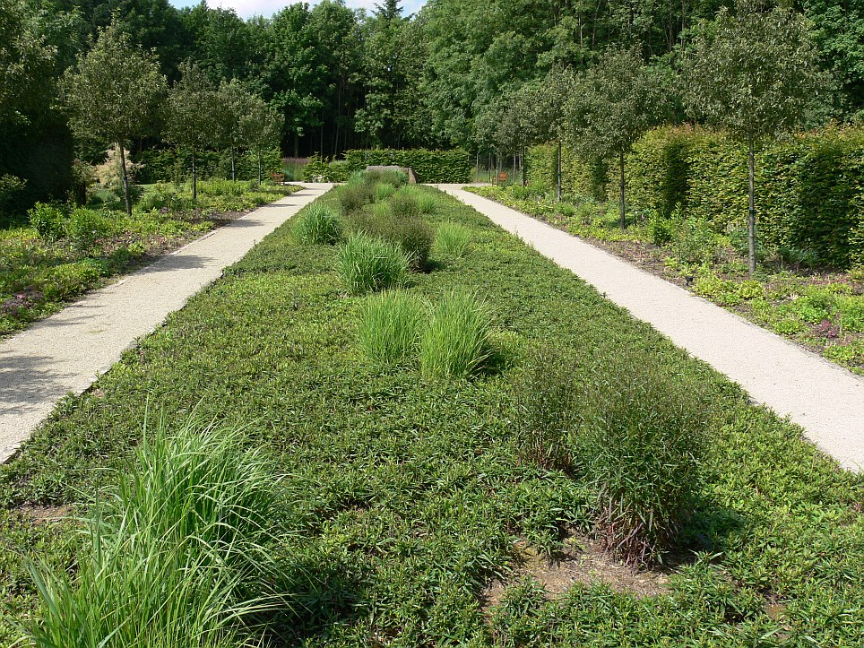
Notes:
Garten der Sinne

Slide 53
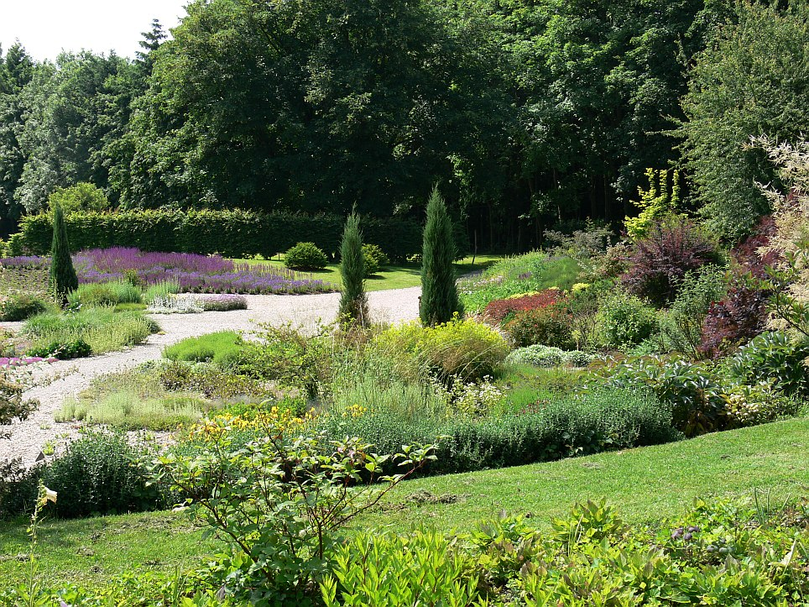
Notes:
Garten der Sinne

Slide 54
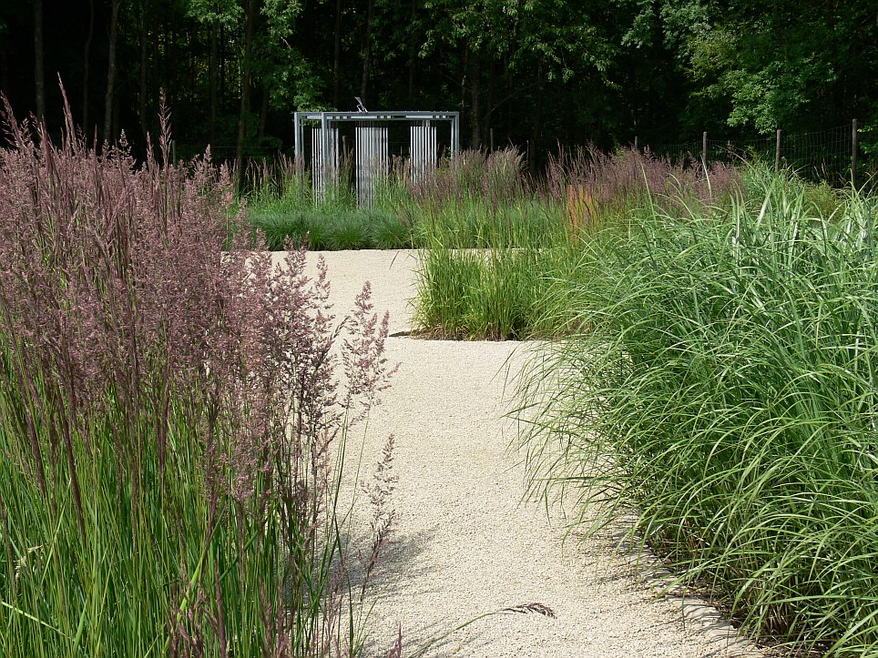
Notes:
Garten der Sinne

Slide 55
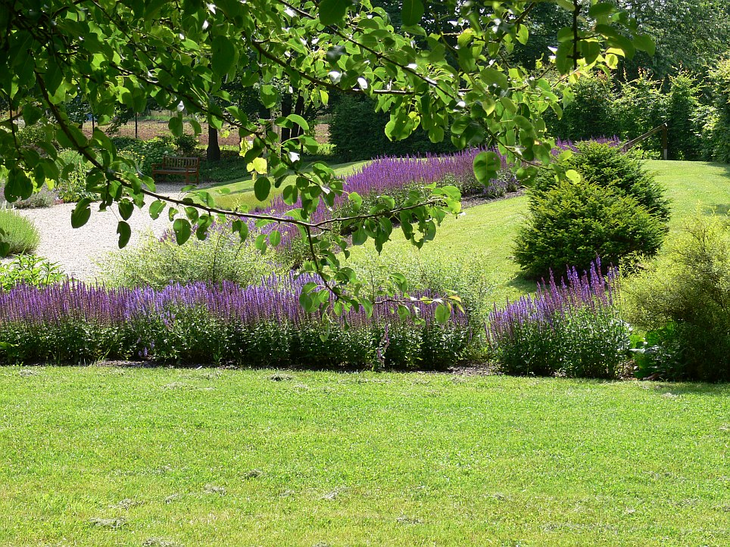
Notes:
Garten der Sinne

Slide 56
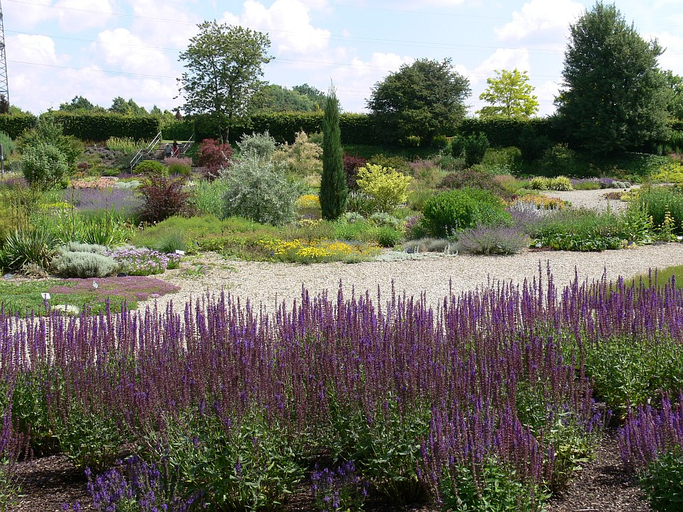
Notes:
Garten der Sinne

Slide 57
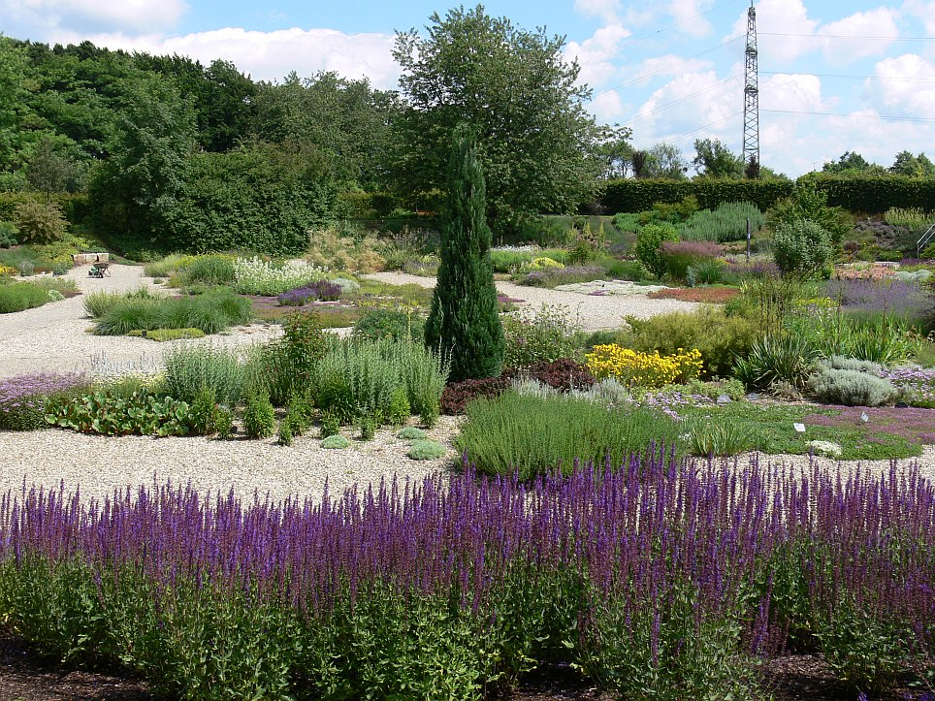
Notes:
Garten der Sinne

Slide 58
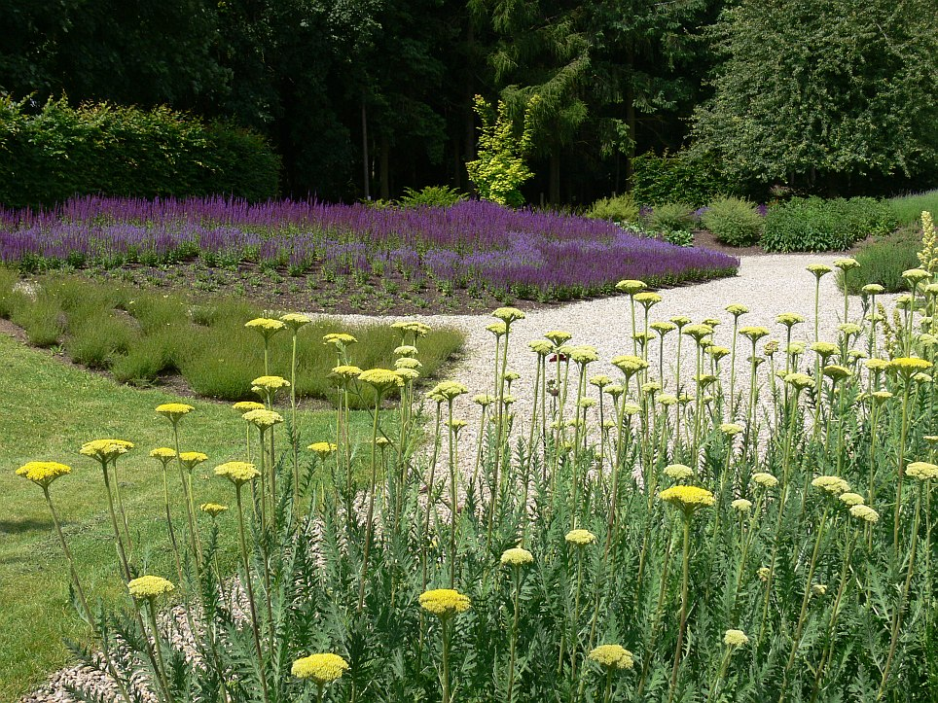
Notes:
Garten der Sinne

Slide 59
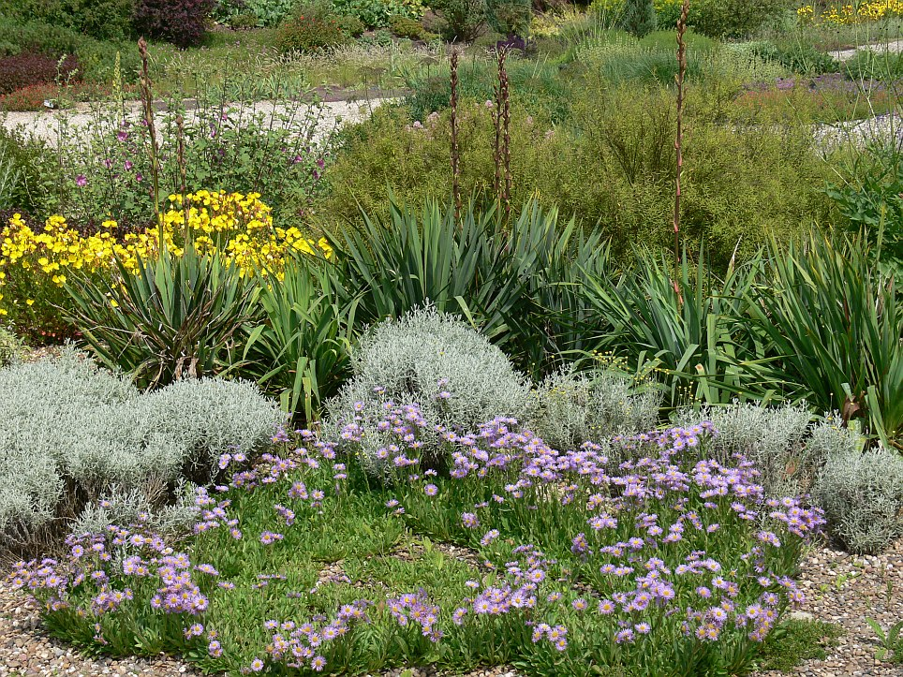
Notes:
Garten der Sinne

Slide 60

Notes:
Garten der Sinne

Slide 61

Notes:
Garten der Sinne

Slide 62

Notes:
Garten der Sinne

Slide 63

Notes:
Garten der Sinne

Slide 64

Notes:
Garten der Sinne

Slide 65

Notes:
Garten der Sinne

Slide 66

Notes:
Garten der Sinne

Slide 67

Notes:
Garten der Sinne

Slide 68

Notes:
Garten der Sinne

Slide 69

Notes:
Garten der Sinne

Slide 70

Notes:
Garten der Sinne

Slide 71

Notes:
Garten der Sinne

Slide 72

Notes:
Garten der Sinne

Slide 73

Notes:
Garten der Sinne.-Hannover

Slide 74

Notes:
Garten der Sinne

Slide 75

Notes:
Garten der Sinne

Slide 76

Notes:
Garten der Sinne

Slide 77

Notes:
Garten der Sinne

Slide 78

Notes:
Garten der Sinne

Slide 79

Notes:
Garten der Sinne

Slide 80

Notes:
Garten der Sinne

Slide 81

Notes:
Garten der Sinne

Slide 82

Notes:
Garten der Sinne

Slide 83

Notes:
Garten der Sinne

Slide 84

Notes:
Garten der Sinne

Slide 85

Notes:
Garten der Sinne

Slide 86

Notes:
Garten der Sinne

Slide 87

Notes:
Garten der Sinne

Slide 88

Notes:
Garten der Sinne

Slide 89

Notes:
Garten der Sinne

Slide 90

Notes:
Garten der Sinne

Slide 91

Notes:
Garten der Sinne

Slide 92

Notes:
Garten der Sinne

Slide 93

Notes:
Garten der Sinne

Slide 94

Notes:
Essen .-Gruga Park

Slide 95
Garten Moorriem
Asentamiento medieval con las oficinas de la corte muy estrechas y largas, con sus antiguos caserones en blanco distintivo de madera y techos de paja, y en el fondo-los tradicionales, exuberantes jardines caracterizan el paisaje de Moorriem.
Inspirados por los amantes del jardín de Inglaterra tenemos - Ute, y Ziburski Albrecht
Moorriem nuestro proyecto comenzó jardín en 2006. Un jardín que incluye la antigua casa y los prados .
Un jardín que sigue las tradiciones de los jardines del entorno país, acoge también los modernos y las nuevas ideas de las plantaciones herbáceas seminaturales.

Slide 96

Notes:
Garten Moorrien

Slide 97

Notes:
Garten Moorriem

Slide 98

Notes:
Garten Moorrien

Slide 99

Notes:
Garten Moorriem

Slide 100

Notes:
Garten Moorriem

Slide 101

Notes:
Garten Moorriem

Slide 102

Notes:
Garden Moorriem

Slide 103

Notes:
Garten Moorriem

Slide 104

Notes:
Garten Moorriem

Slide 105

Notes:
Garten Moorriem

Slide 106

Notes:
Garten Moorriem

Slide 107

Notes:
Garden Moorriem

Slide 108

Notes:
Garten Moorriem

Slide 109

Notes:
Garten Moorriem

Slide 110

Notes:
Garten Moorriem

Slide 111

Notes:
Garten Moorriem

Slide 112

Notes:
Garten Moorriem

Slide 113

Notes:
Garten Moorriem

